Slide 1



交流充电功率受限故障分析
Fault analysis of limited AC charging power
北方国际教育集团

Slide 2


01
什么是充电功率受限
目
录
02
充电功率受限的因素
contents
03
功率受限故障排查

Slide 3

01
什么是充电功率受限

Slide 4
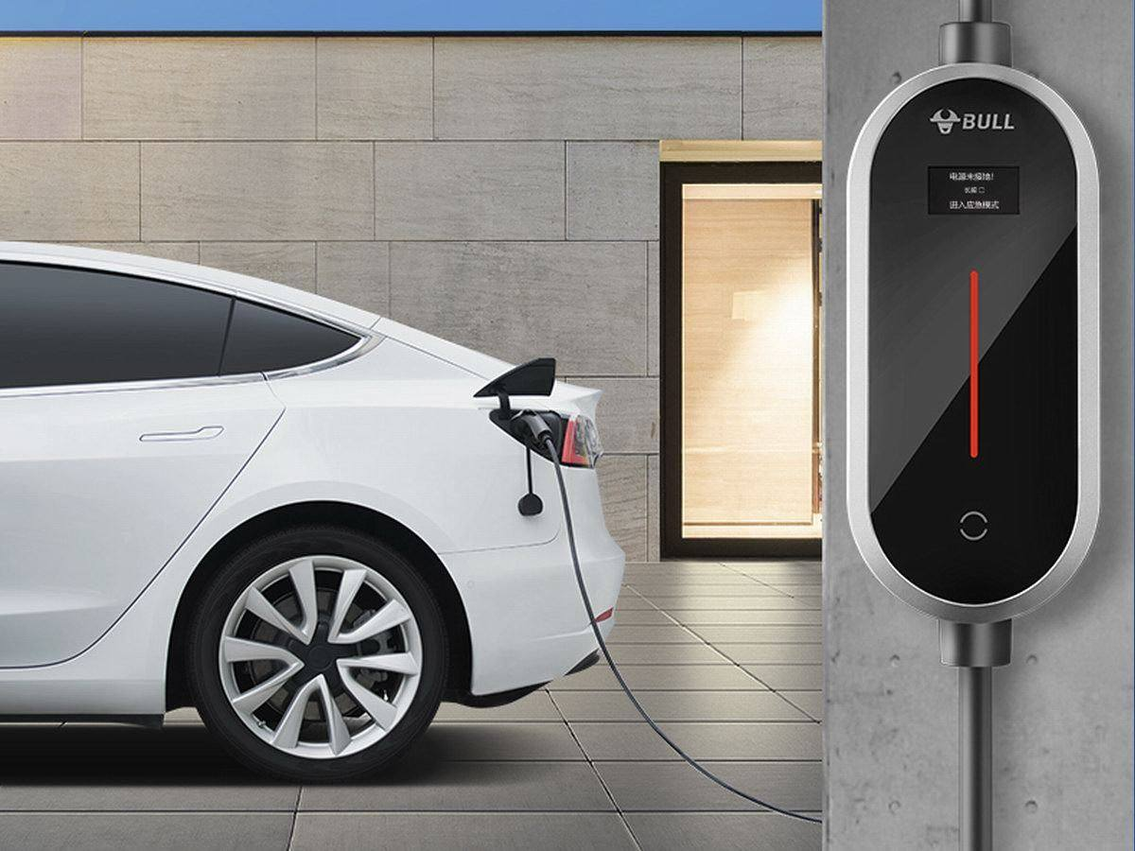
01
什么是充电功率受限
电动汽车为了充电的安全，在汽车上设置了多项充电条件，充电时条件不满足或没达到正常充电条件，就会对充电电流大小进行限制，以保证充电的安全性。这就是充电功率受限。

Slide 5
02
充电功率受限的因素

Slide 6

02
充电功率受限的因素
电子锁故障
PE连接不好
车载充电机故障
充电座温度原因

Slide 7
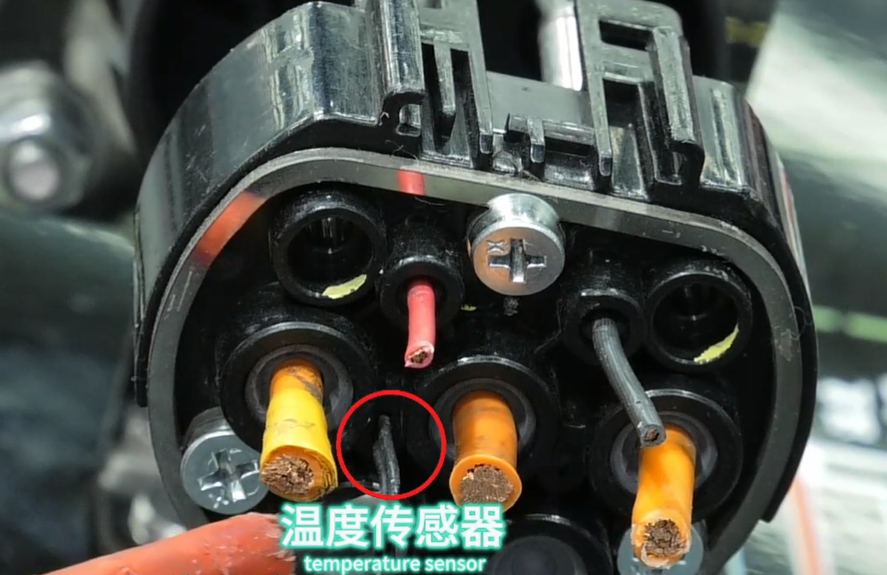
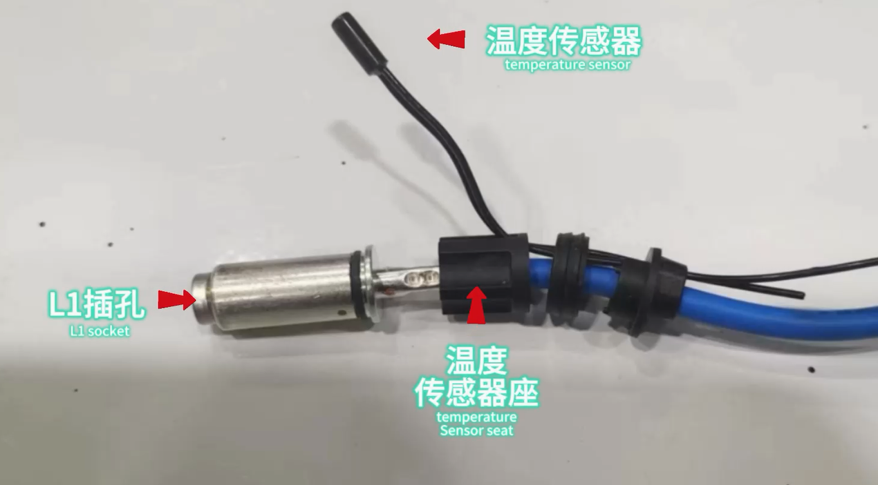
02
交流充电座温度传感器
1、作用：用来检测充电座温度，超过正常工作范围-20至50，进行充电安全保护。
2、负温度系数热敏电阻。
3、检测充电座L1插孔附近的温度。

Slide 8
03
功率受限故障排查

Slide 9
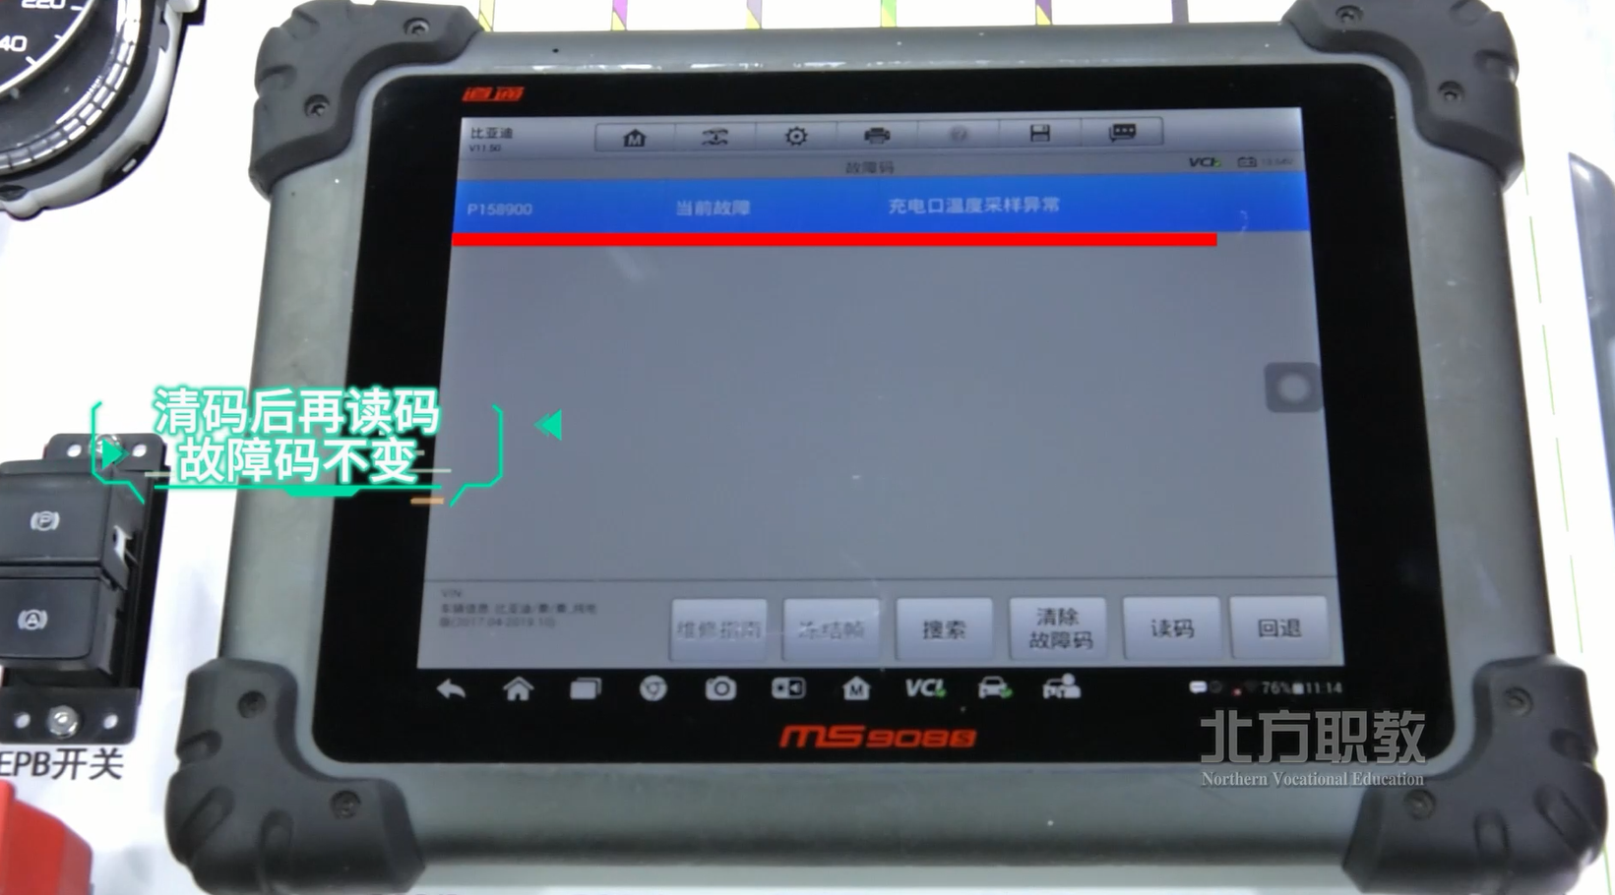
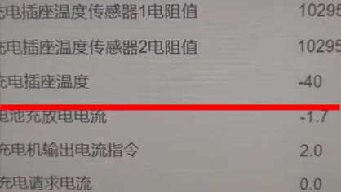
03
功率受限故障排查—诊断仪使用
1、汽车智能化程度越来越高，模块化发展是汽车控制的一个发展趋势。所以需要借助诊断仪的能力来帮助我们快速地解决汽车存在的故障
2、读取故障码：防止假码，要清码后再读码。
P158900 充电口温度采样异常。
3、读取数据流，数据流与故障码配合分析故障，故障排查更快，更准确。
结果显示充电口温度-40°。

Slide 10
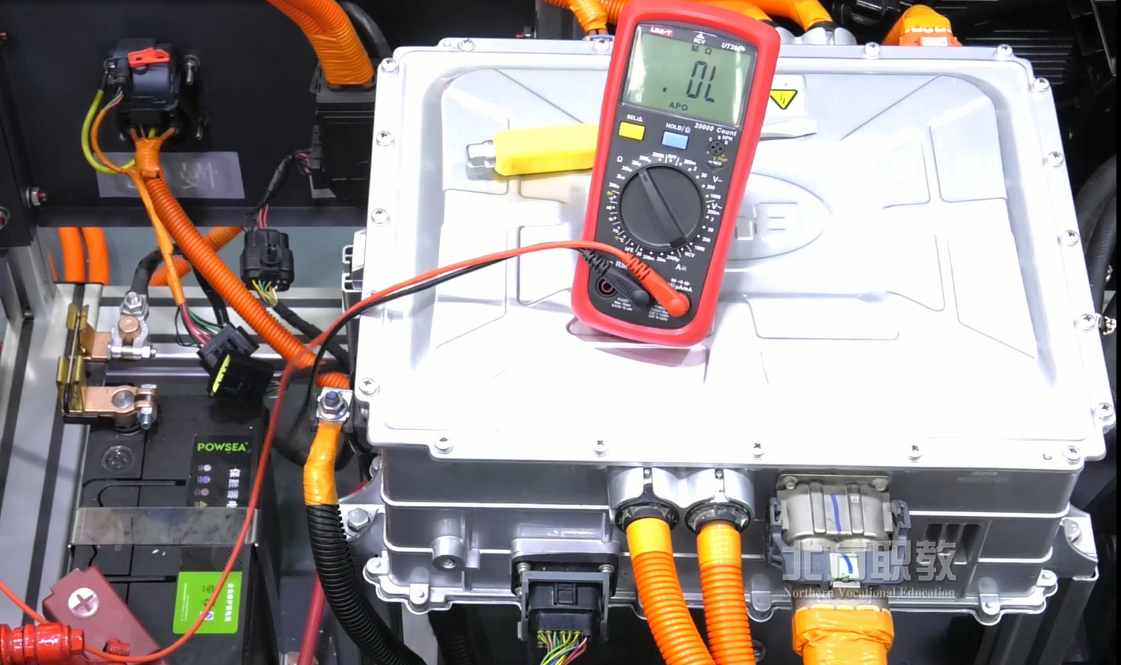
03
功率受限故障排查—方法
1、使用万用表原因
诊断仪帮助分析故障范围，故障点最后还需要万用表进行排查。
2、故障判断方法：
阻值判断法、电压判断法、二极管通断判断法。

Slide 11
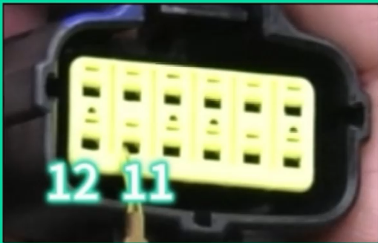
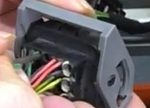
03
功率受限故障排查-万用表测量
1、温度传感器本身测量：在车载充电机和交流充电座中间有一个12频的插头，它的11、12号端子就是温度传感器线束，通过测量传感器阻值对传感器本身进行故障判断。测插孔座上两端子的电阻，应为17千欧左右，无穷大开路。0是短路
2、传感器线路测量：汽车ON档位，测插座上公插头11和12号端子电压，应该5V左右，如果0V，代表其中一根线路有开路故障。之后再对两线分别测量，结果信号电源线无电，故障在这根线上。
最终原因：33频插头7号端子退针。

Slide 12
感谢您的聆听
Thank you for listening
北方国际教育集团

